Slide 1
Analyse de systèmes asservis analogiques
Félix Boivin – BOIF1302
Mathieu Désautels – DESM1210

Slide 2
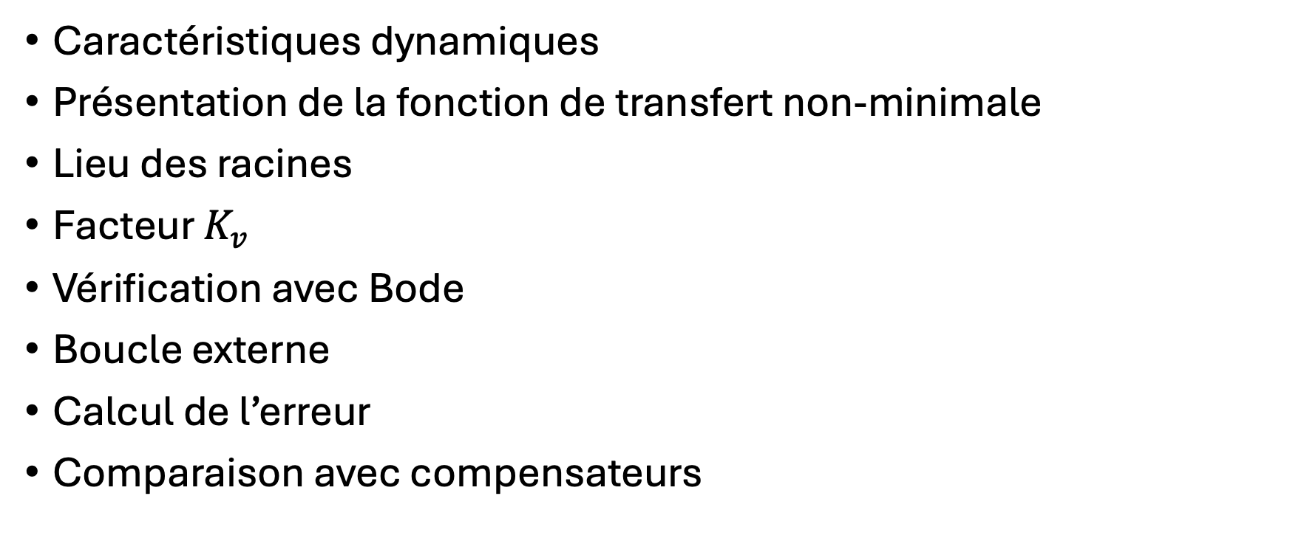
Ordre de la présentation
Caractéristiques dynamiques
Présentation de la fonction de transfert non-minimale
Lieu des racines
Facteur $K_{v}$
Vérification avec Bode
Boucle externe
Calcul de l’erreur
Comparaison avec compensateurs

Slide 3
Caractéristiques dynamiques
Information pour

